Slide 1
La reproduction sexuée chez
les plantes sans fleurs

Slide 2
Introduction
Les plantes sans fleurs (algues, mousses et fougères) sont des plantes qui n'ont ni fleurs, ni graines. Elles présentent un groupe varié comme les fougères, les mousses, les algues, et les lichens. Elles peuvent coloniser des milieux variés, terrestres ou aquatiques. Pendant la période de la reproduction sexuée, ces plantes produisent des gamètes mâles et femelles. Généralement les gamètes males sont libérés dans l’eau pour féconder les gamètes femelles
Où se localisent les organes reproducteurs chez les plantes sans fleurs?
Comment s’effectue la reproduction sexuée chez ces plantes?

Slide 3
A- La reproduction chez les algues
Les algues sont des plantes chlorophylliennes qui vivent dans
des milieux aquatiques ou humides. Elles n’ont ni racines
ni tiges ni feuilles ni fleurs, un tel appareil végétatif est appelé
« thalle ». Les algues peuvent être unicellulaires ou
pluricellulaires haploïdes ou diploïdes.
Activité 1:la reproduction sexuée chez le Fucus vésiculeux
Objectifs:-Identifier les organes reproducteurs et les gamètes et décrire les étapes de la fécondation chez le fucus
-Dégager les caractéristiques du cycle de
développement du fucus vésiculeux

Slide 4
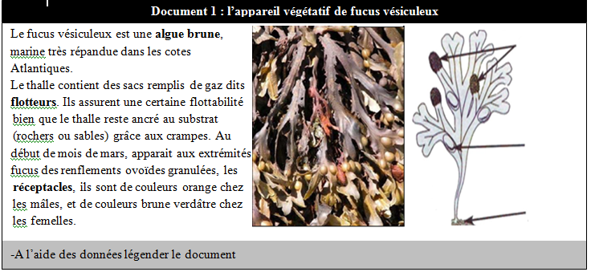
1- L’appareil végétatif de fucus vésiculeux
Réceptacles
Flotteurs
Crampon

Slide 5
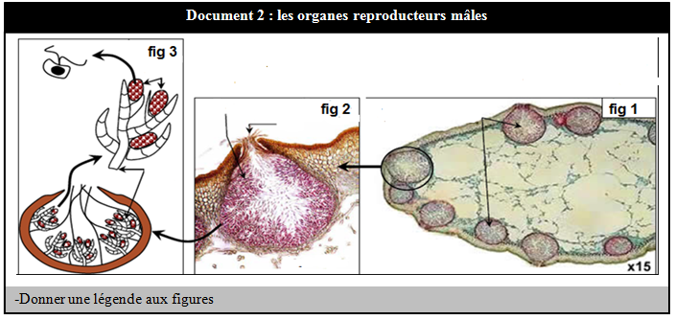
2- Les organes reproducteurs chez Fucus vésiculeux
Anthéridies
Gamète mâle
Poils ramifiées
Conceptacles mâles
ouverture
-L’appareil reproducteur mâle est constitué par des réceptacles, organes situés à l’extrémité du thalle mûre, chaque réceptacle est formé de nombreuses cavités appelées conceptacles.

Slide 6
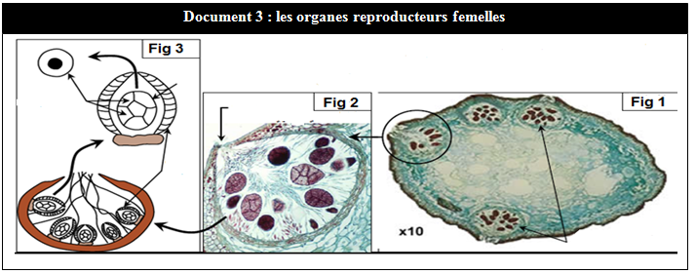
-A l’intérieur des conceptacles se trouve des poils ramifiées
portant des anthéridies (lieu de formation des anthérozoïdes)
oosphère
oogone
ouverture
Poil
stérile
Conceptacle femelle
-L’appareil reproducteur femelle est constitué par des réceptacles verdâtre situé à l’extrémité du thalle mûre. Chaque réceptacle est formé de plusieurs cavités appelées conceptacle

Slide 7
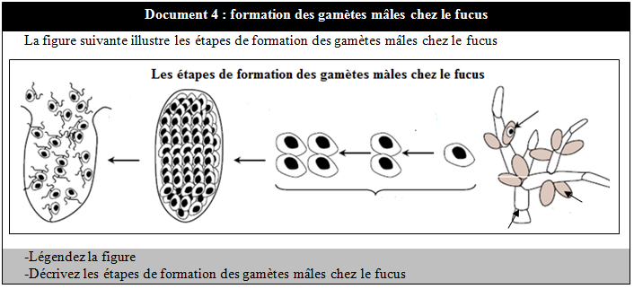
-A l’intérieur du conceptacle se trouve des oogones (lieu de
formation des oosphères) portées par des petits filaments non
ramifiés fertiles.
3- La gamétogenèse chez fucus vésiculeux
Anthérozoïdes
Cellule mère
2n
4
mitoses
Différen-
ciation
Méiose
anthéridie
Filament fertile

Slide 8
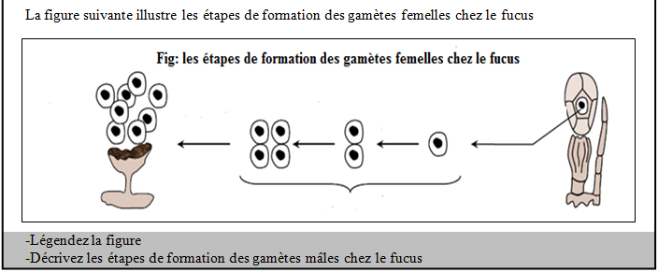
-Au sein des anthéridies une cellule mère (2n) subit une méiose et donne naissance à 4 cellules haploïdes.
-Les cellules haploïdes subissent 4 mitoses puis une différenciation pour donner 64 anthérozoïdes.
-Les anthérozoïdes sont libérés dans l’eau de mer après l’ouverture du conceptacle.
-Les anthérozoïdes sont de petite taille et biflagellés
Cellule
mère 2n
Oosphères
Mitose +
Différenciation
Méiose
Oogone

Slide 9
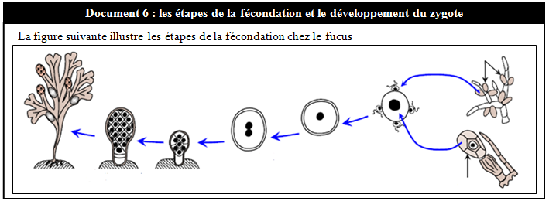
-Au sein de l’oogone une cellules mère (2n) subit une méiose
pour donner 4 cellules haploïdes (n).
-Ces cellules subissent une mitose donnant 8 cellules qui
se différencient en gamètes femelles dites oosphères.
-Les oosphères sont de grandes tailles et immobiles qui
se libèrent dans l’eau de mer après ouverture du conceptacle
femelle.
4-Fécondation et devenir de l’oeuf
Anthéridies
anthérozoïdes
Embryon
mitose
fécondation
Zygote 2n
Oosphères
Nouvel fucus
mâle ou femelle
Oogone

Slide 10
-Après leur libération dans l’eau de mer, chaque oosphère
se trouve entouré d’un grand nombre de spermatozoïde
(anthérozoïdes)
-Un seul des spermatozoïdes parvient à traverser la membrane
de l’oosphère
-Les 2 noyaux mâle et femelle se rapproche et fusionnent
donnant ainsi lieu à une cellule diploïde (2n) appelé zygote,
c’est la fécondation
-Le zygote subit plusieurs mitoses donnant naissance à un
embryon qui s’attache à un substrat rocheux par crampons
-L’embryon se développe et donne un jeune fucus mâle ou
femelle
N.B: les gamètes mâles sont attirés par une substance chimique émise par les gamètes femelles, c’est le phénomène de chimiotropisme .

Slide 11
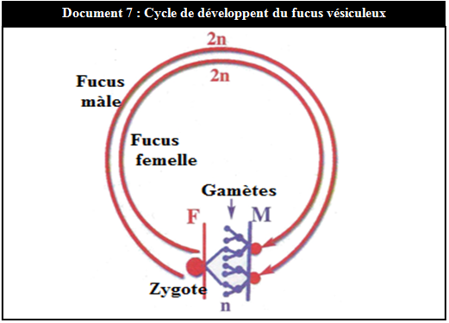
5- Cycle de développement du Fucus vésiculeux

Slide 12
Le cycle ne représente qu’un seule génération qui
diploïde (thalle) la phase haploïde est réduite aux gamètes, donc c’est un cycle monogénétique diplophasique.
Activité 2: La reproduction sexuée chez la spirogyre
Objectifs: -Identifier les organes reproducteurs et les gamètes
et décrire les étapes de la fécondation chez la
spirogyre
-Dégager les caractéristiques du cycle de
développement du spirogyre
1-Les caractéristiques de la spirogyre

Slide 13
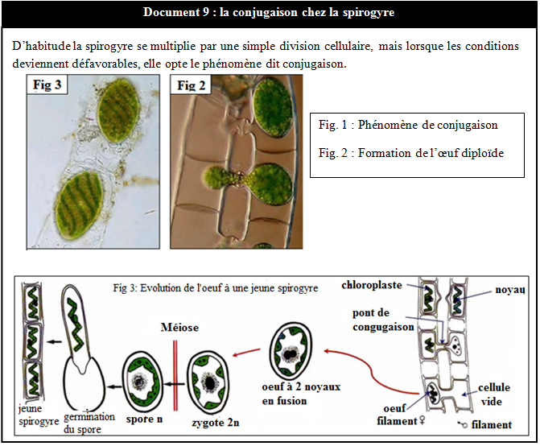
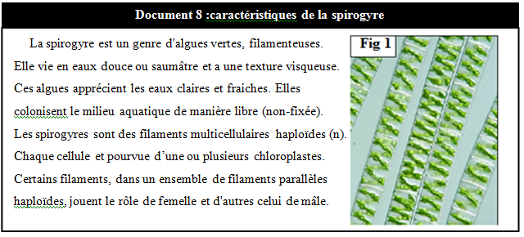
2- Les étapes de la reproduction chez la spirogyre

Slide 14
-La conjugaison se fait à travers des ponts qui se forment entre deux filaments voisins et parallèles ce qui permet le passage du noyau mâle (n) vers le noyau femelle (n) pour former le zygote (2n).
-Le gamète mâle correspond à la cellule qui s’est déplacée et le gamète femelle à celle qui a resté en place.
-L’oeuf ainsi formé subit une méiose pour donner 4 spores (n) dont 3 dégénèrent et la spore restante passe en vie ralentie.
-Lorsque les conditions deviennent favorables la spore germe pour former ensuite un nouveau filament de spirogyre

Slide 15
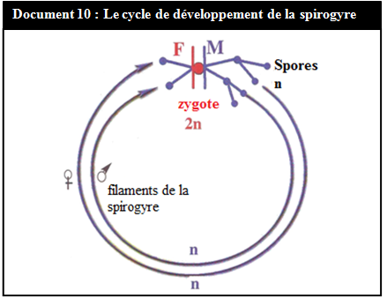
3-Le cycle de développement de la spirogyre
Le cycle biologique des spirogyres est très simple: toutes les
cellules sont haploïdes sauf le zygote qui est diploïde.
C’est un cycle monogénétique haplophasique.

